Slide 1
Pelikirjasto
Käytetyt teknologiat
MongoDB
Express
React
Node.js
Mikko Mustalahti

Slide 2
Pelikirjasto
Sovelluksessa käytetty myös mm.
mongoose
semantic-ui-react
react-router-dom

Slide 3
Pelikirjasto
Sovelluksessa puuttuu vielä
Salasanojen kunnollinen salaus
Redux
Pelien etsiminen/filtteri
Virheilmoituksia näytölle
Dokumentointia

Slide 4
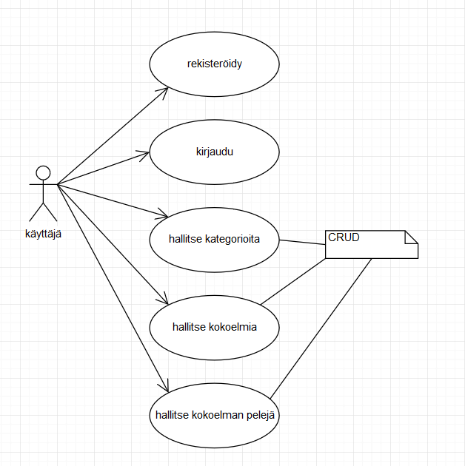
Use case

Slide 5
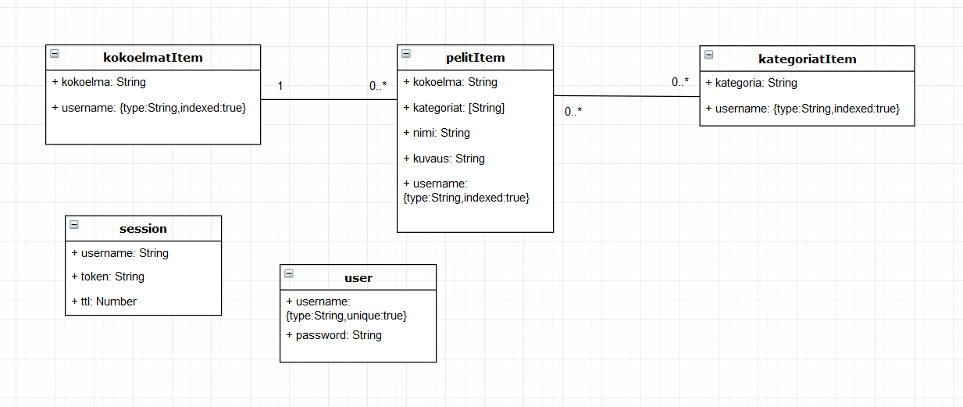
Tietokanta

